Slide 1
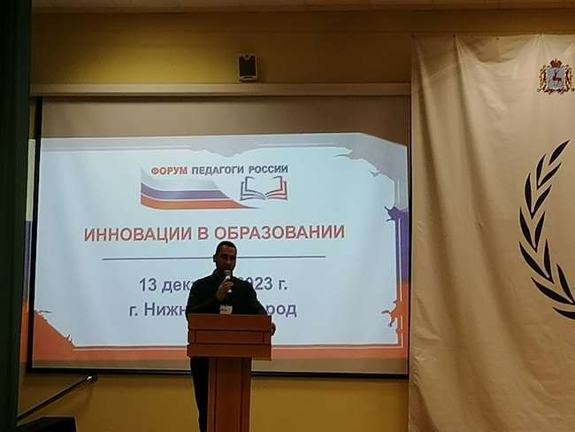
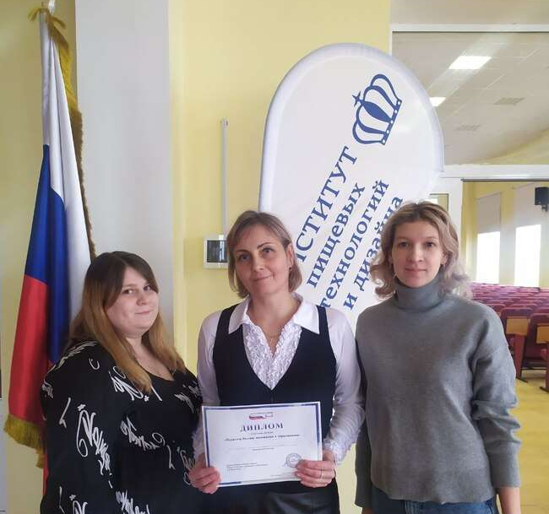
13.12.2023г.
Г. Нижний Новгород
Форум « Педагоги России: инновации в образовании

Slide 2
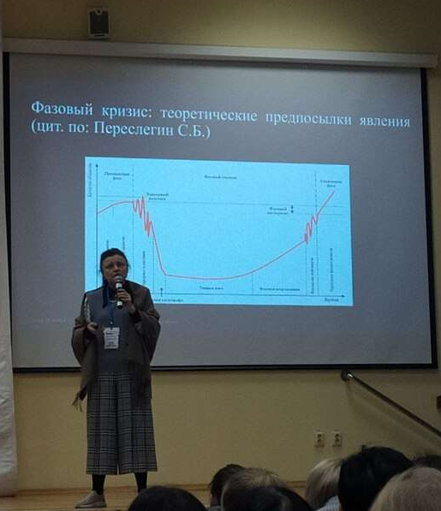
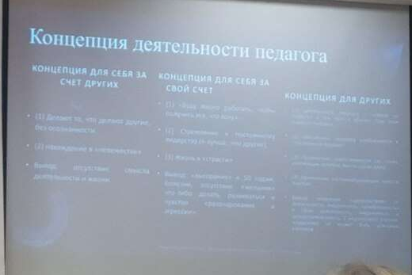
1. За счет детей
2. За счет себя, я буду много работать , чтобы получить , то что я хочу, это стремление к лидерству., но к 50 ти годам такой человек просто выгорает.
3. Деятельность педагога с опорой на заботу о тех кого воспитываю, основная задача наработать качествами , которыми я могу поделиться, чтобы ребенок ко мне подошел и спросил, у тебя получилось, скажи мне как, это самая высшая степень доверия ребенка, чтобы ребенок приходил домой и говорил, что я хочу походить на воспитателя..
Педагог бедующего : психологический портрет и концепция деятельности Выступила Усова О.В., кандидат психологических наук.

Slide 3
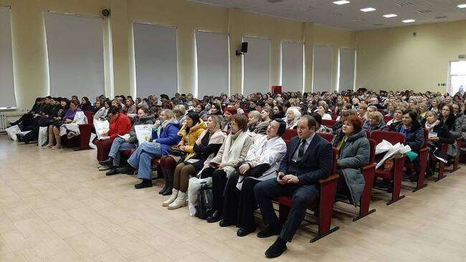
Выводы :
1. Научить быть большим человеком , чем сейчас
2. Сохранить человеческое в нечеловеческом мире
3. Научить преодолевать ситуацию неуспеха.
4.Научить планировать и реализовывать ( Чтобы научить ребенка планировать нужно устроить ребенку таминг, большого слона едят маленькими кусочками)

Slide 4
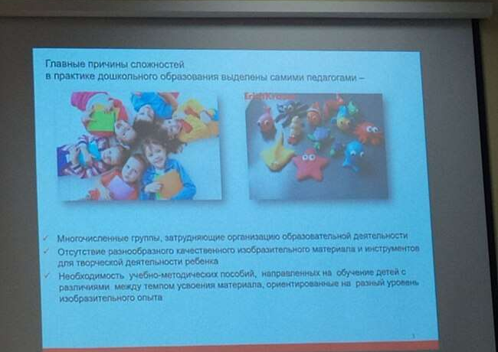





Slide 5
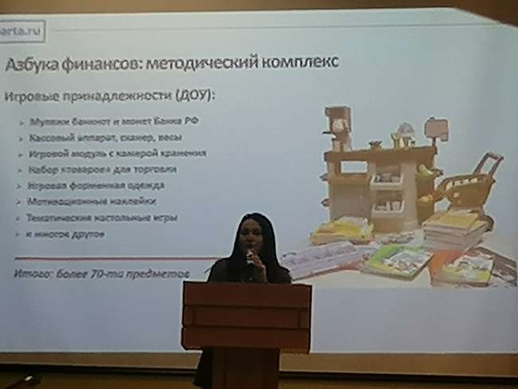
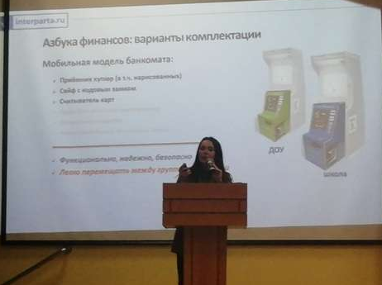
Инновации для дошкольного образования : финансовое воспитание, организация работы интерактивного класса.

Slide 6
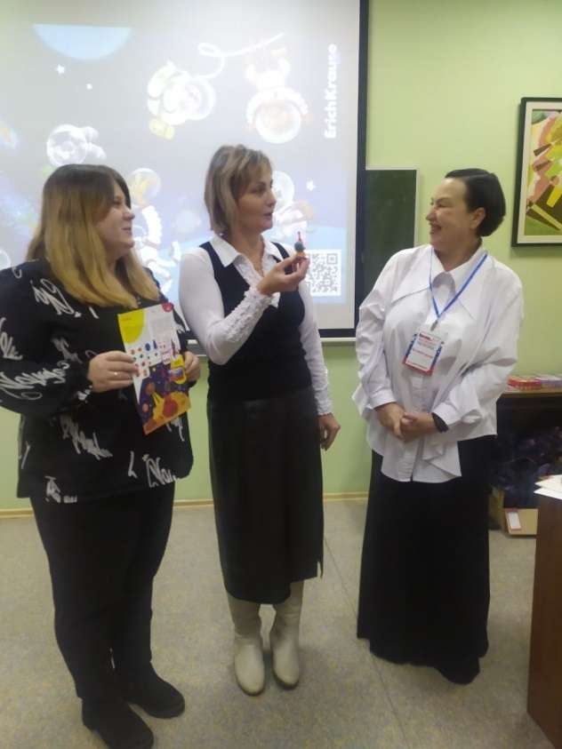
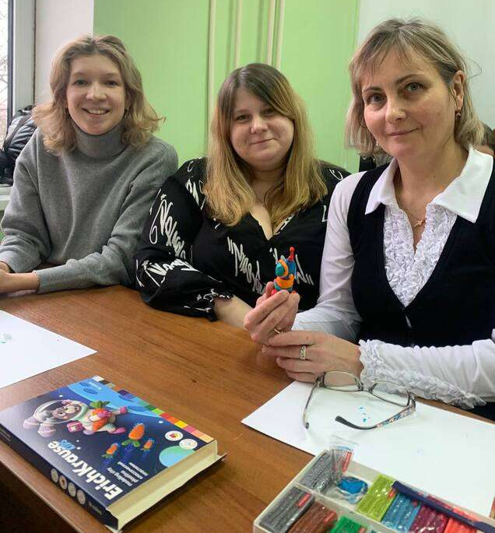
Мастер класс от Лео ( рисование акварельными карандашами) .Мастер класс от Erich Krause.

Slide 7
